Slide 1

三连阳
主讲老师
曾文龙
课程日期
2025.8.6
执业编号
A1120620070001
中国·广州

Slide 2
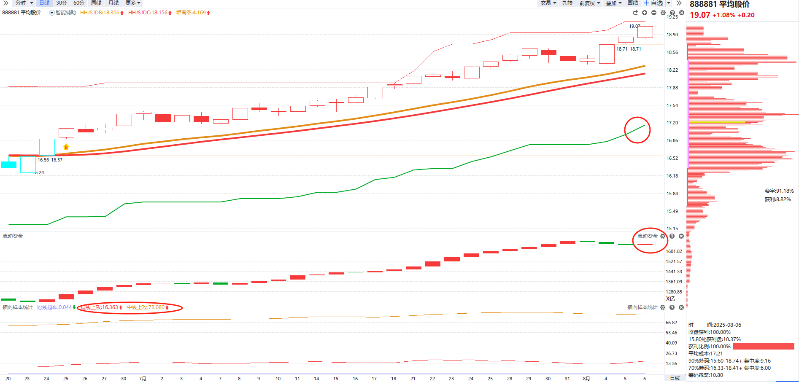
大盘分析
趋势：B点+辅助线上+熊线上移
资金：流动资金翻红（1.73万亿）
横向样本统计：短线上攻向上，中线上攻向上
策略：高位走弱，低位+控盘走强

Slide 3
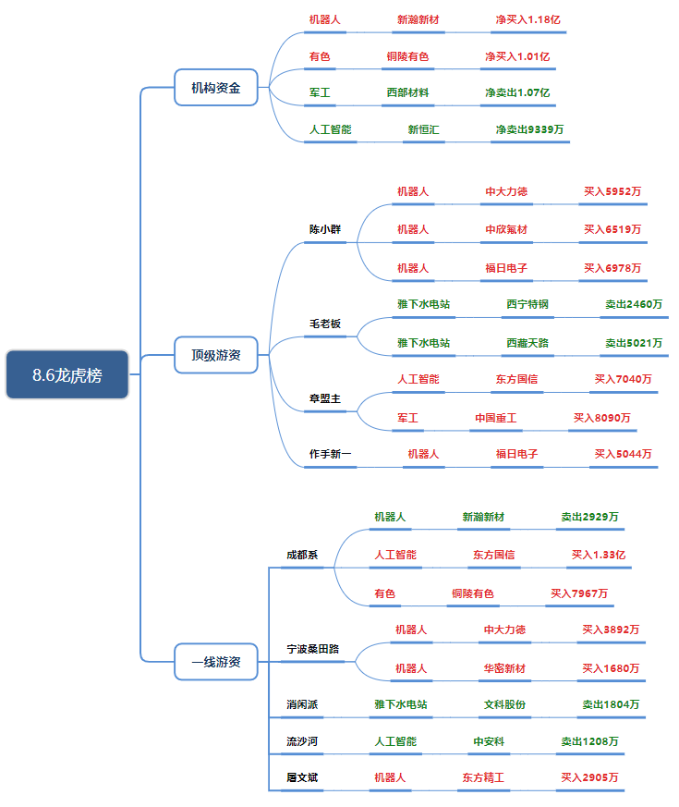
板块龙虎
机器人：多游资布局，陈小群买入中大力德（5952万 ）、中欣氟材（6519万 ）、福日电子（6978万 ）；作手新一买入福日电子（5044 万 ）；宁波桑田路买入中大力德（3892 万 ）、华密新材（1680 万 ）；屠文斌买入东方精工（2905万 ） ，同时成都系卖出新瀚新材（2929万 ），整体呈现多买少卖，资金流入主导。游资集体加码，说明机器人板块受关注，资金认可其短期炒作价值，板块情绪偏积极，或有持续活跃机会。
人工智能板块：章盟主买入东方国信（7040万 ），成都系大笔买入东方国信（1.33亿 ），但流沙河卖出中安科（1208万 ），呈现核心标的获强流入，部分标的有流出，情绪不算一边倒，但有局部强热度，可关注核心股带动效应。
军工板块：章盟主买入中国重工（8090万），虽仅一笔大额买入，但章盟主作为知名游资，其动作有引导性，说明军工板块存在被挖掘的逻辑（如事件驱动等 ），板块情绪有启动迹象，可观察持续性。
雅下水电站：毛老板卖出西宁特钢（2460万 ）、西藏天路（5021万 ）；消闲派卖出文科股份（1804万 ） ，均为资金流出状态，游资集体撤离，反映情绪偏冷，暂避为宜。

Slide 4
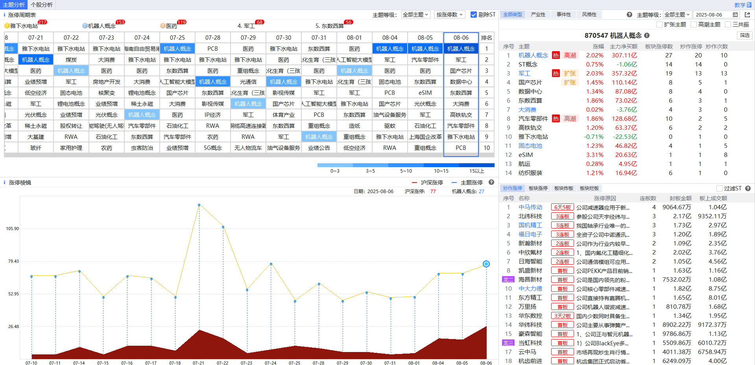
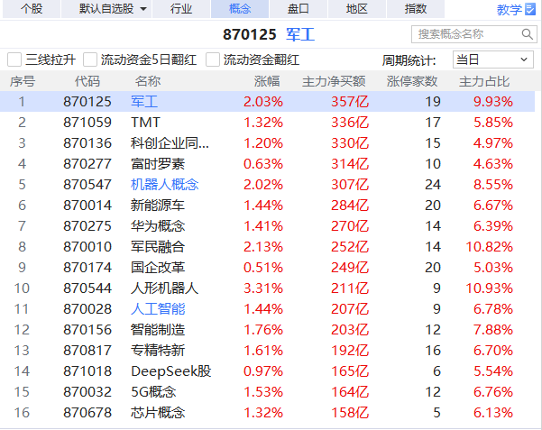
板块分析
进攻：军工、机器人 （周一指数共振，今日持续发酵）
军工板块扩散到了国产航母，大飞机等分支；机器人板块扩散到上游的peek材料，工业母机等等分支。
在军工和机器人引领之下，市场挣钱效应很强，泛科技（AI液冷、光刻机）等相继上涨了。

Slide 5
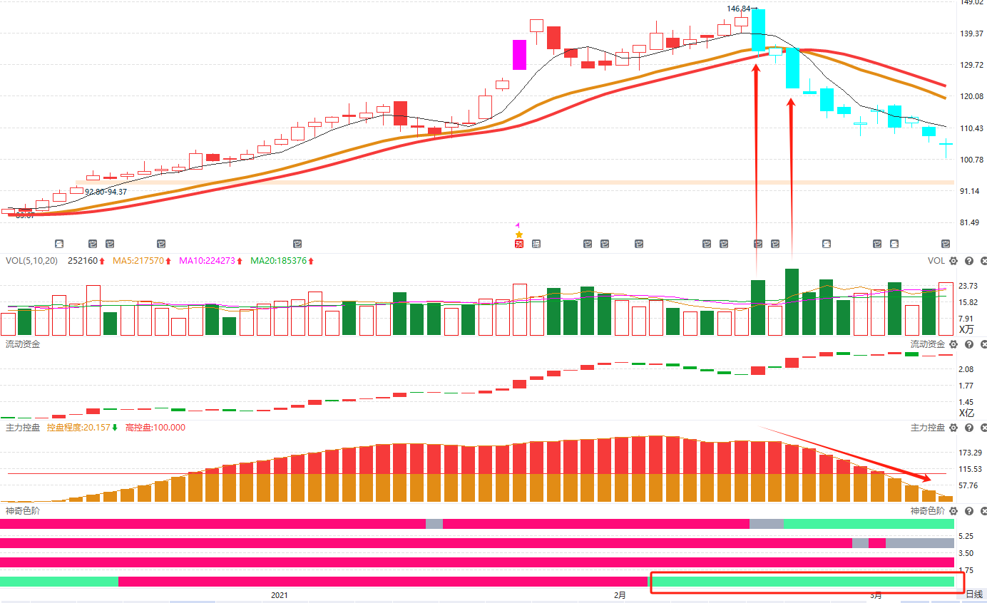
控盘-风险！
强势股上周周期多看右侧见顶信号：
初步走弱--成交量释放和大阴线=控盘松动，资金出货；
持续走弱--控盘减少、神奇色阶趋势与量能翻绿或者流动资金持续翻绿；
确定走弱--跌破智能辅助
节奏--上影线是放量的，代表振幅加大，共识分歧；
十字是缩量的，代表振幅降低，共识更容易达成；
上影线都是高抛的，十字都是低吸的

Slide 6
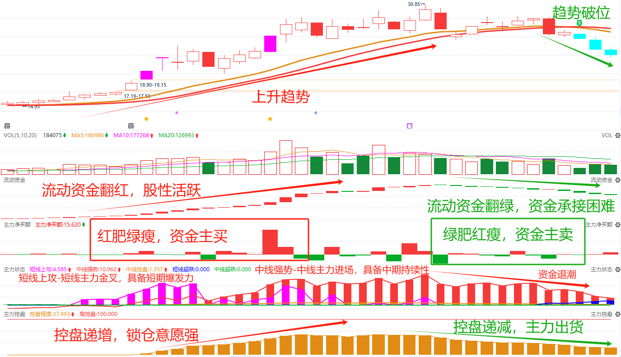
资金走弱不加仓
放量中大阴或者长上影线
流动资金持续翻绿
绿肥红瘦
主力控盘递减

Slide 7
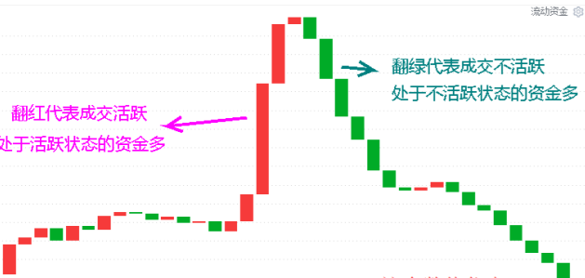
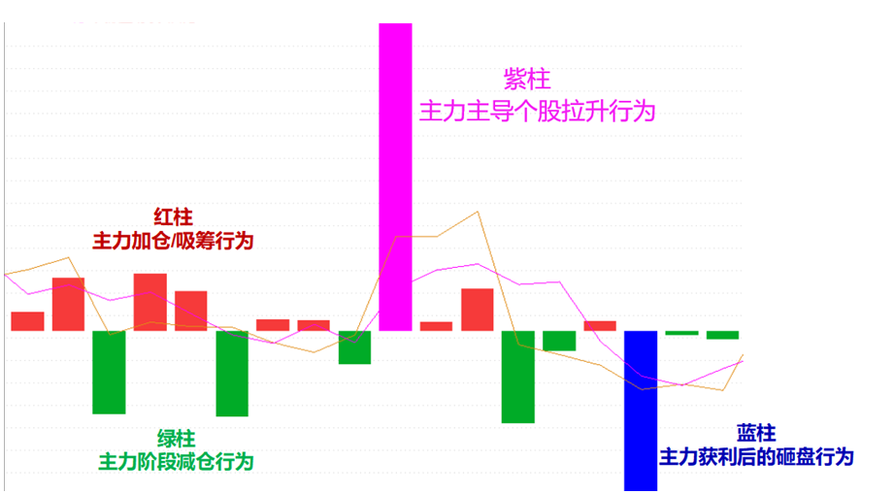
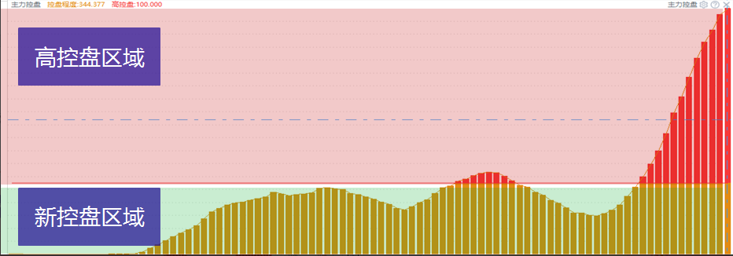
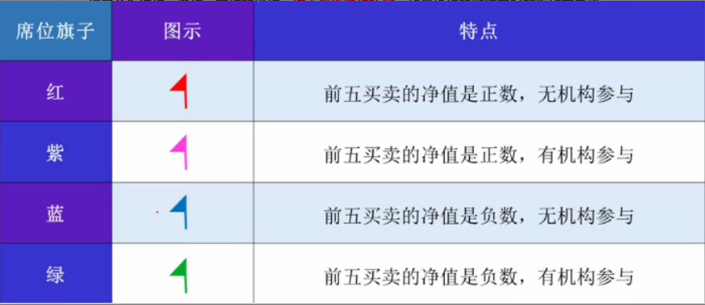
L2-主力资金
流动资金：持续翻红，交易活跃
主力动向紫色：主力强势进场主导拉升
主力控盘：主力资金筹码的锁仓意愿
紫旗：净买额为正，机构游资合力拉升

Slide 8


让投资遇见美好
我司所有工作人员均不允许推荐股票、不允许承诺收益、不允许代客理财、不允许合作分成、不允许私下收款，如您发现有任何违规行为，请立即拨打400-9088-988向我们举报！
风险提示：所有信息及观点均来源于公开信息及经传软件信号显示，仅供参考，不构成最终投资依据，软件作为辅助参考工具，无法承诺收益，投资者应正视市场风险，自主作出投资决策并自行承担投资风险。投资有风险，入市须谨慎！

